Slide 1
TutorialInfo 테이블 사용하여 아래 내용 구현
이 문서 한장한장 = 튜토리얼 id 에 1:1로 연결해서 생각해주시면 됩니다.
타입 | 설명
cutScene | PopupTutoCutScene 사용 ㄴ 해당 오브젝트 하위에 이미지들 한장씩 켜주기
Dialouge | Dialouge 테이블 참조 ㄴ value1 값을 key 로 사용 ㄴ 각 다이얼로그마다 아래 내용 존재 localizeKey : 출력 대사 Anim : 다이얼로그 캐릭터 애니메이션 재생 - 0 : idle , 1 : happy , 2 : angry
cameraStageMove | Value1 값에 해당하는 stageID가 센터로 오게끔 카메라 이동
needTouch | 특정 버튼 터치하도록 유도

Slide 2






울면서 맞음1
튜토리얼 id 1 (cutScene)
울면서 맞음2
튜토리얼 id 2 (cutScene)

Slide 3

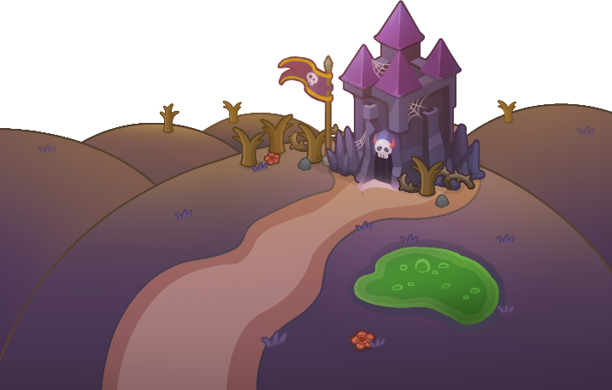



마왕성 주변까지 전쟁나고 난리도아님
튜토리얼 id 3 (cutScene)
마왕 한테 일르러옴
마왕 들음
튜토리얼 id 4 (cutScene)

Slide 4
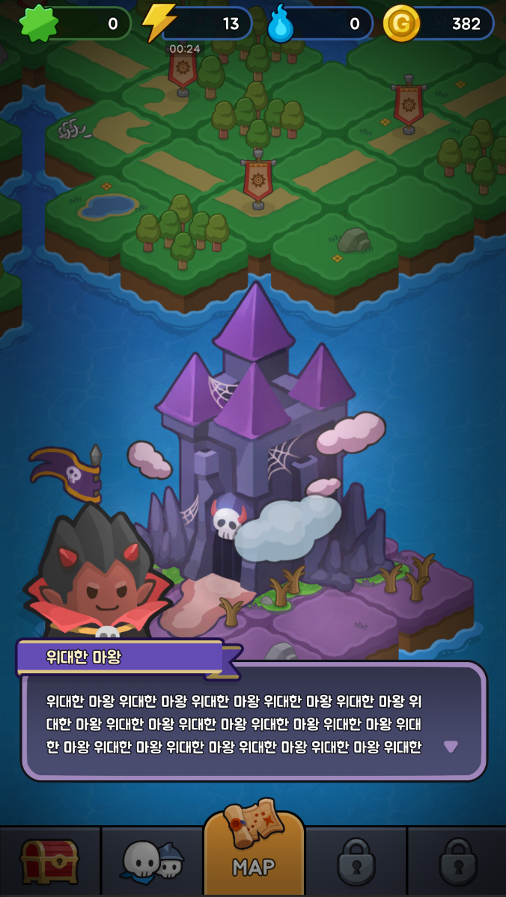
튜토리얼 id 5 (dialogue)
처음엔 ㅇ마왕성 포커싱된 상태
게임 화면으로 이동
마왕 대사 출력
#1. 저 건방진 인간 녀석들을 혼내주자!

Slide 5
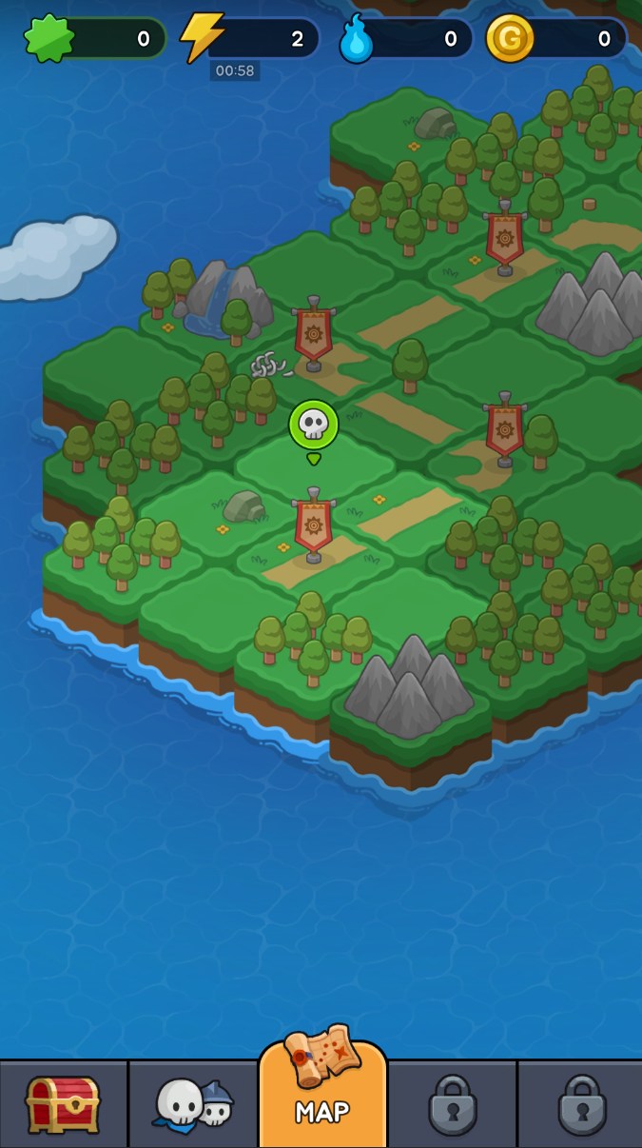
튜토리얼 id 6 (cameraStageMove)
카메라 이동

Slide 6
튜토리얼 id 7 (needTouch)
터치하라고 뜸

Slide 7
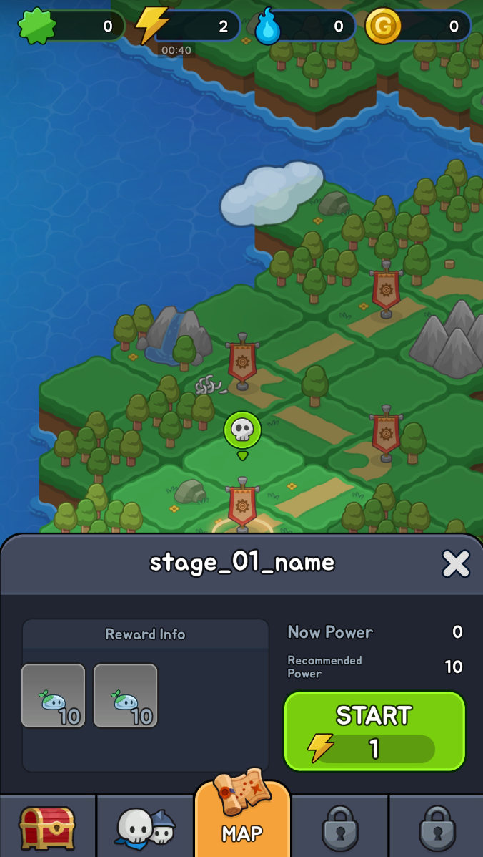
스타트 버튼 누르라고 하고
튜토리얼 id 8 (needTouch)

Slide 8
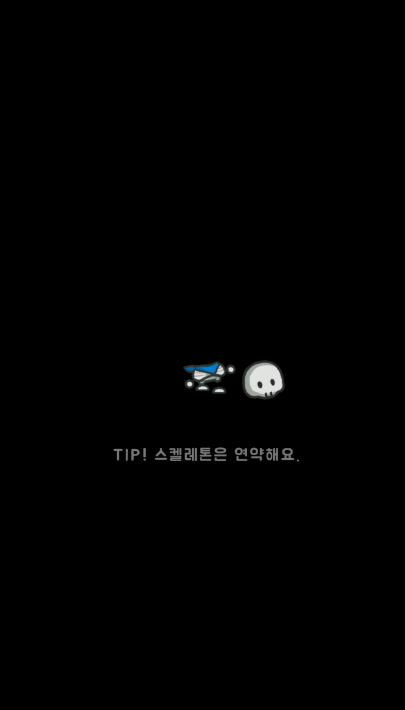

Slide 9
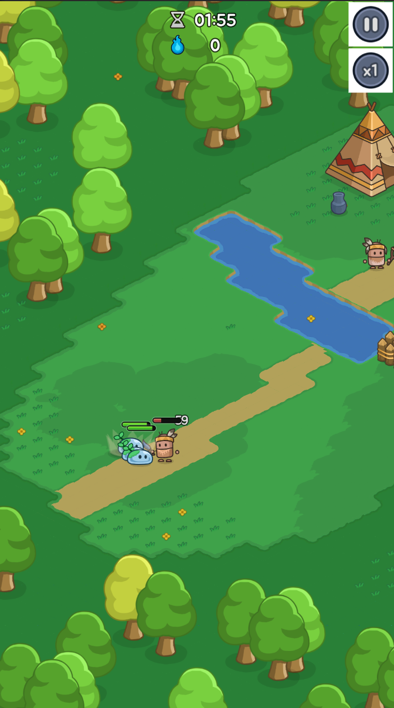

Slide 10
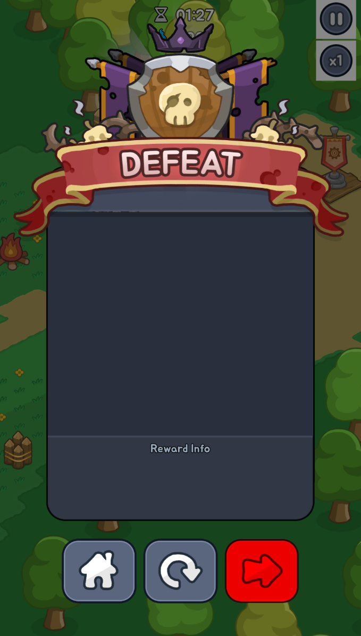
튜토리얼 id 9 (needTouch)
첫 전투는 패배함
홈버튼을 누르라고 요구

Slide 11
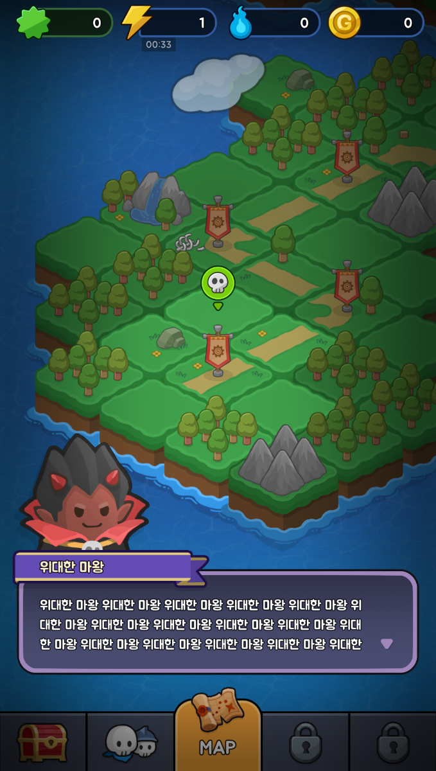
튜토리얼 id 10 (dialogue)
월드맵 복귀, 유닛 추가에 대해 안내 시작
대사 : 이런.. 인간 녀석들 생각보다 강하군 새로운 녀석이 필요하겠어

Slide 12
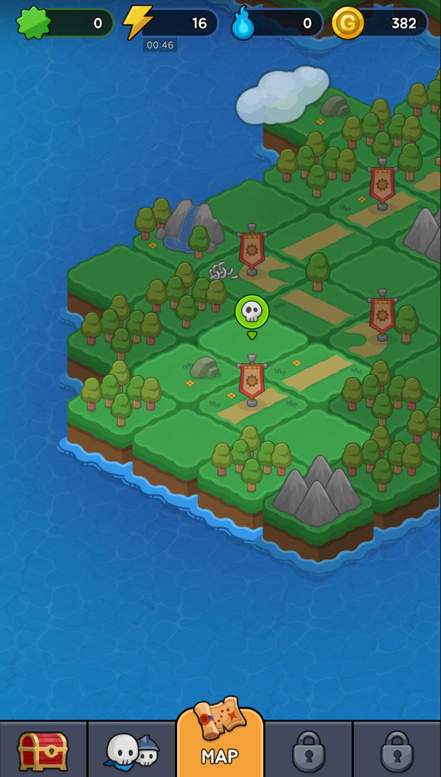
튜토리얼 id 11 (needTouch)
상점 탭 터치 안내
터치하면 상점탭으로 이동

Slide 13
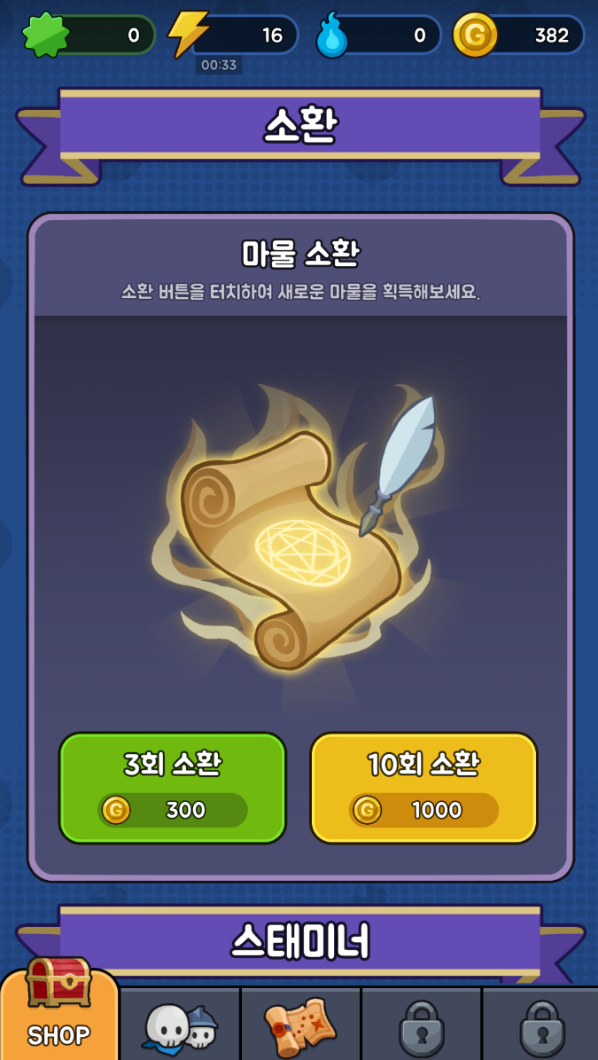
튜토리얼 id 12 (needTouch)
1회 가챠 버튼 클릭

Slide 14
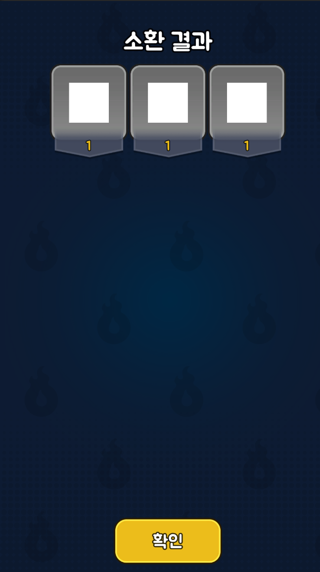

Slide 15
하단 2번째 탭 누르라고 함

Slide 16
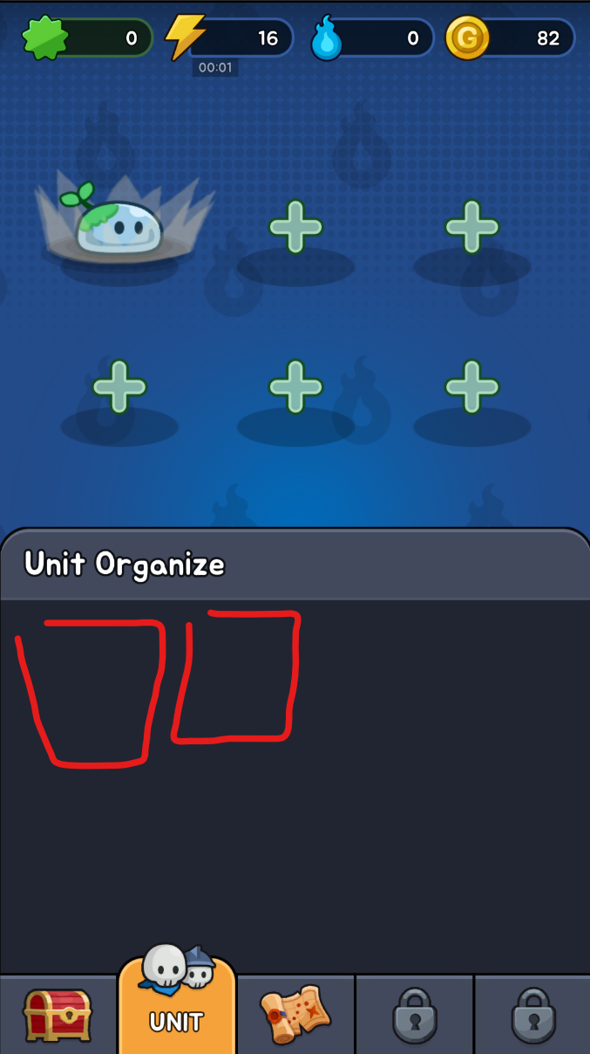
새로운 녀석들을 추가해보자
장착

Slide 18
이제 강해졋으니까 다시 도전해보자!

Slide 19
터치 유도

Slide 20
여기까지만 작업 필요

Slide 21
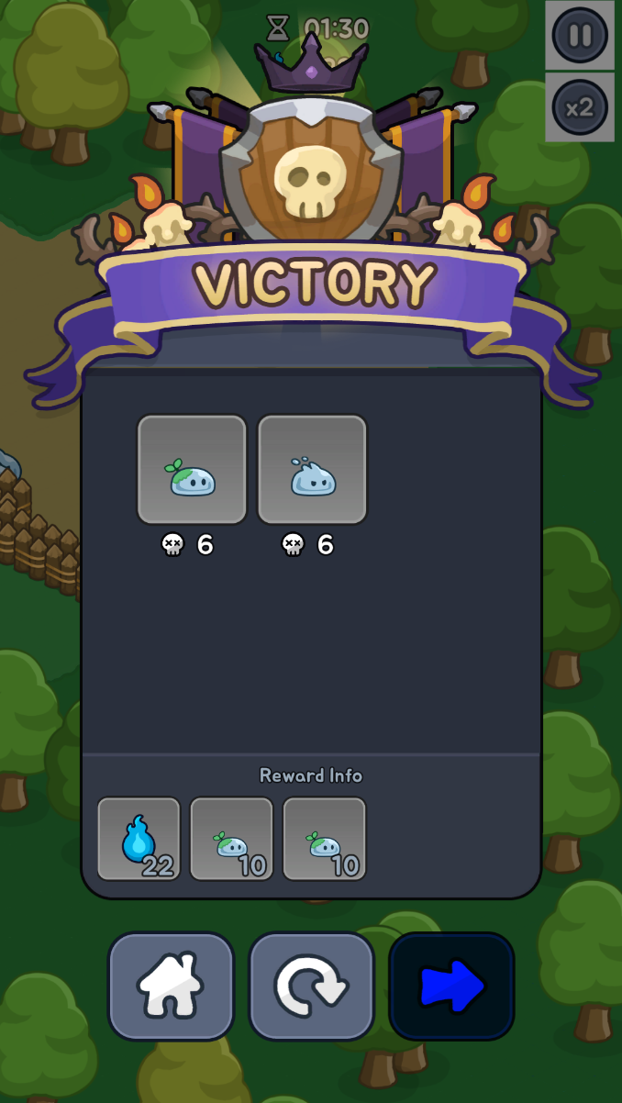
승리 / 홈 누르라고 함

Slide 22
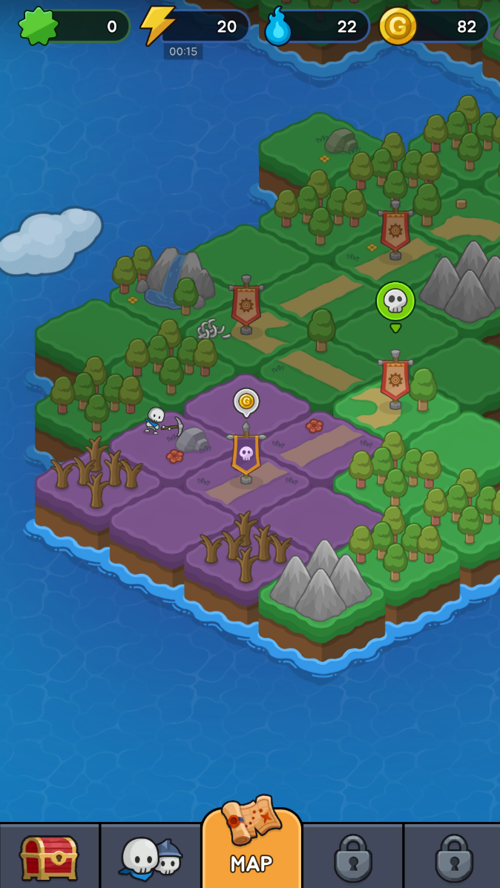
점령 완료된 곳에서
돈 수확하라고 안내
마왕성으로 카메라 이동
다이얼로그 출력, ( 쿠쿠후 이제 다 점령하자 )

